Slide 1
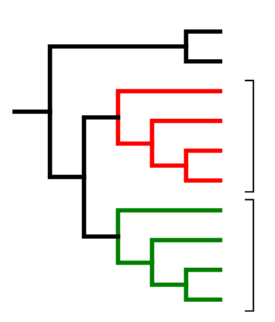
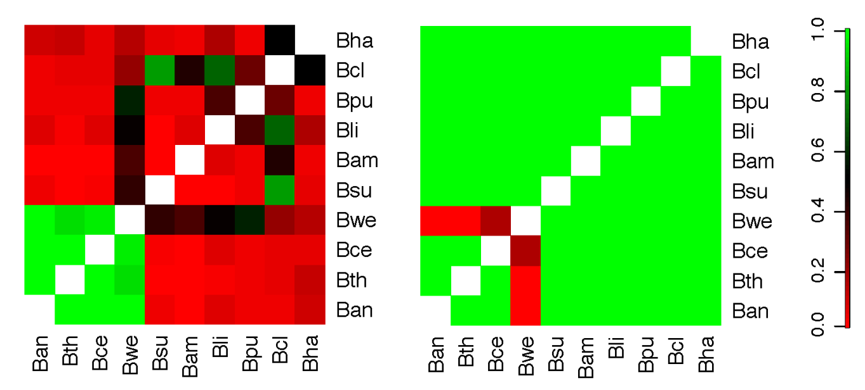
(A) Coat genes
(B) Essential genes
Slow
p
Fast
Figure 4
Notes:
B. subtilis group
B. subtilis, B. licheniformis, B. pumilus, B. amyloliquefaciens, B.mojavensis
B. cereus group
B. cereus, B. anthracis, B. thuringiensis, B. weihenstephanesis
Others
B. halodurans, B. clausii

Slide 2
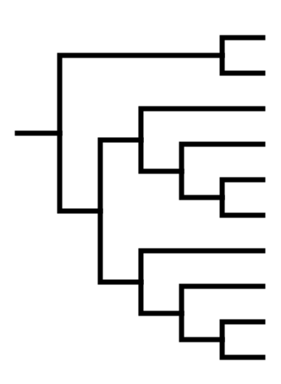
(A) Coat genes
(B) Essential genes
Slow
p
Fast
Figure 4
Notes:
B. subtilis group
B. subtilis, B. licheniformis, B. pumilus, B. amyloliquefaciens, B.mojavensis
B. cereus group
B. cereus, B. anthracis, B. thuringiensis, B. weihenstephanesis
Others
B. halodurans, B. clausii

Slide 3
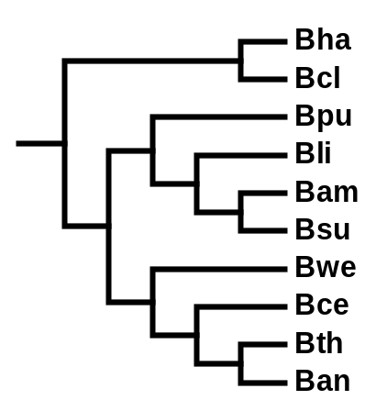
(A) Coat genes
(B) Essential genes
Slow
p
Fast
Figure 4
Notes:
B. subtilis group
B. subtilis, B. licheniformis, B. pumilus, B. amyloliquefaciens, B.mojavensis
B. cereus group
B. cereus, B. anthracis, B. thuringiensis, B. weihenstephanesis
Others
B. halodurans, B. clausii

Slide 4
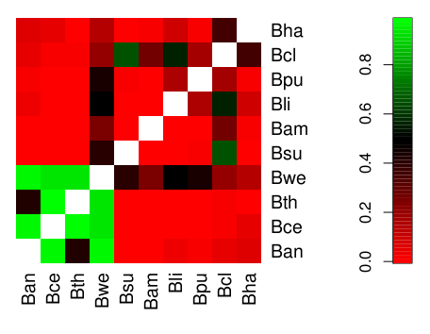
Slow
p-value
Fast
Figure 3 OLD
Notes:
B. subtilis group
B. subtilis, B. licheniformis, B. pumilus, B. amyloliquefaciens, B.mojavensis
B. cereus group
B. cereus, B. anthracis, B. thuringiensis, B. weihenstephanesis
Others
B. halodurans, B. clausii

